Slide 1
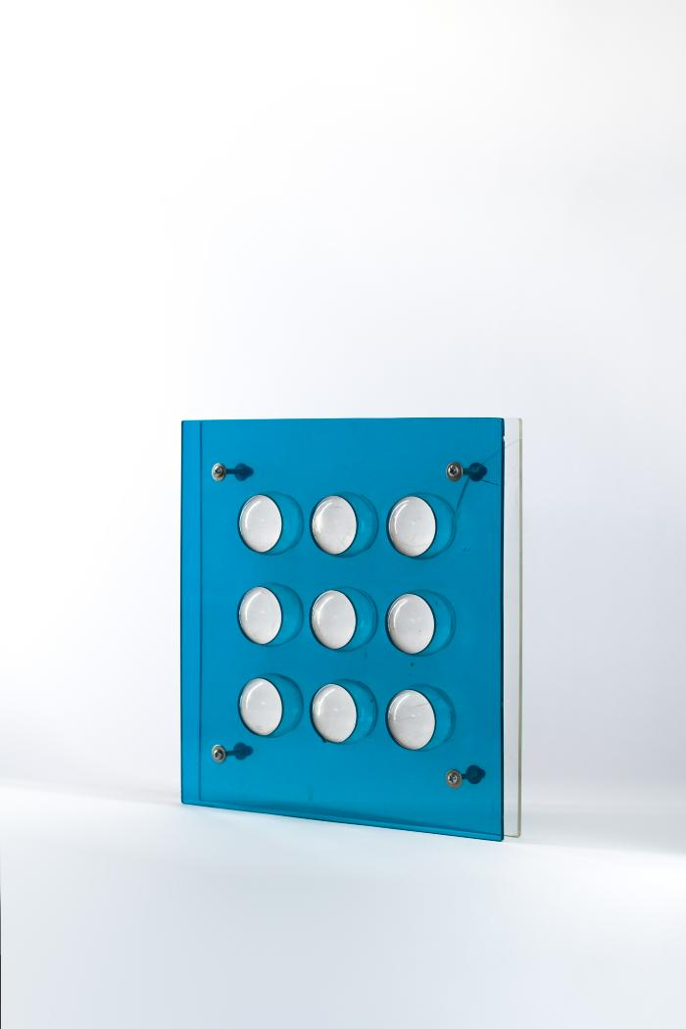
No identificado (CO_0089_1970)
La obra se compone de dos planchas de acrílico cuadradas, una azul y otra transparente unidas en sus esquinas con pernos de acero. En el centro, se disponen 9 esferas de acrílico blancas incrustadas en orden regular. La pieza pertenece a una serie de 10 obras iguales realizadas con materiales comprados y producidas en Nueva York a inicios de los 70. Algunas de ellas fueron compradas por una galería de Nueva York.;;

Slide 2
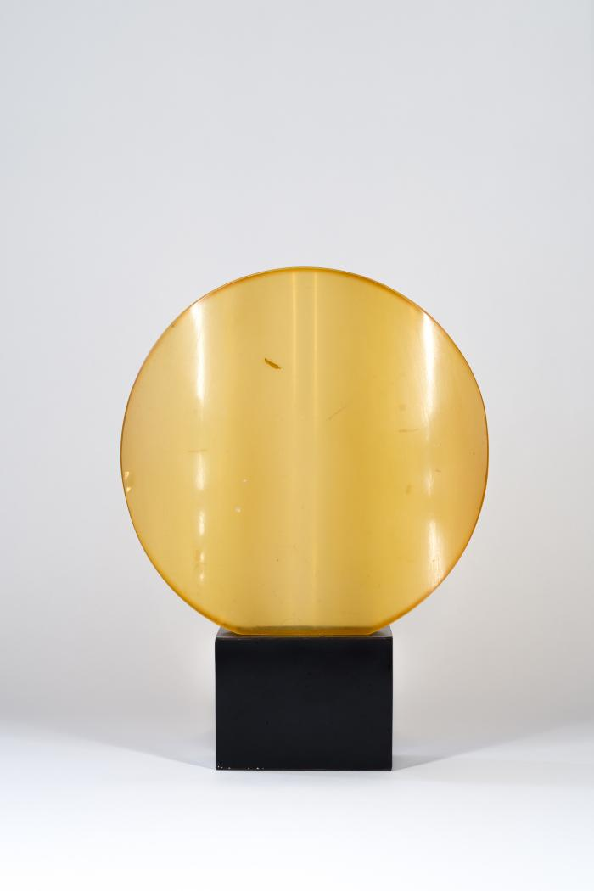
No identificado (CO_0090_1970)
Figura ovalada de pequeña escala realizada con poliéster amarillo transparente situada sobre una base de acrílico negro. Se presume que es una maqueta para un encargo.;;

